Slide 1

Тренажёрный зал PlastyLine
Разработал: Асташевич А.Д

Slide 2
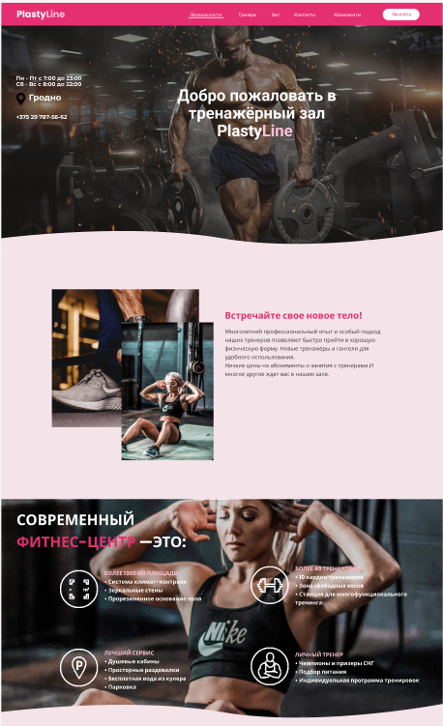
Данный ПП является front-end частью. И у него отсутствует база данных.
На данной картинке показан: Главный блок,
Блок с картинкой и текстом. Блок о преимуществах тренажёрного зала

Slide 3
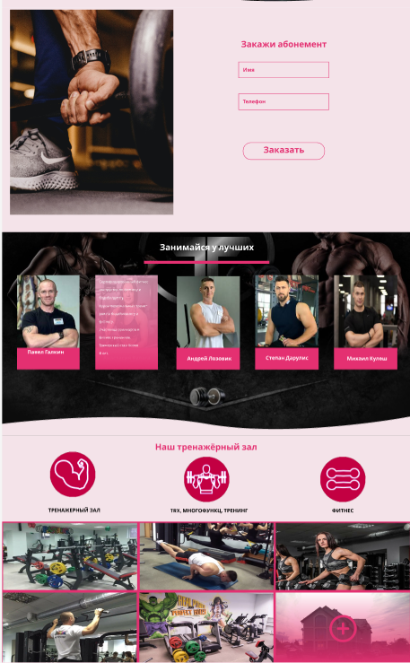
На данной картинке показан: Блок “Заказа”,
Блок о фитнес-тренерах, блок с картинками тренажёрного зала

Slide 4
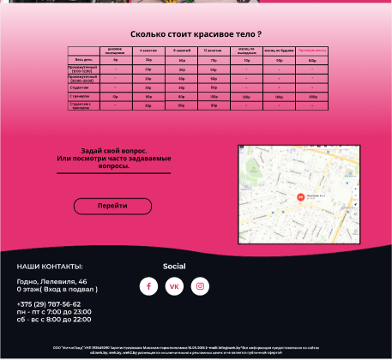
На данной картинке блок с таблицей.
Блок “Задай свой вопрос”.
И подвал сайта.

Slide 5
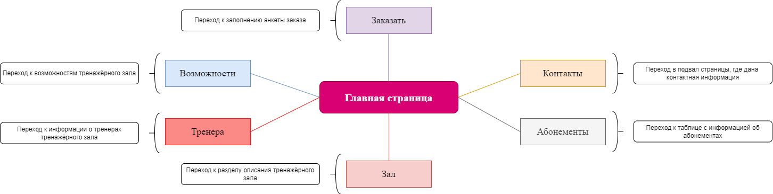
Структура главного меню

Slide 6
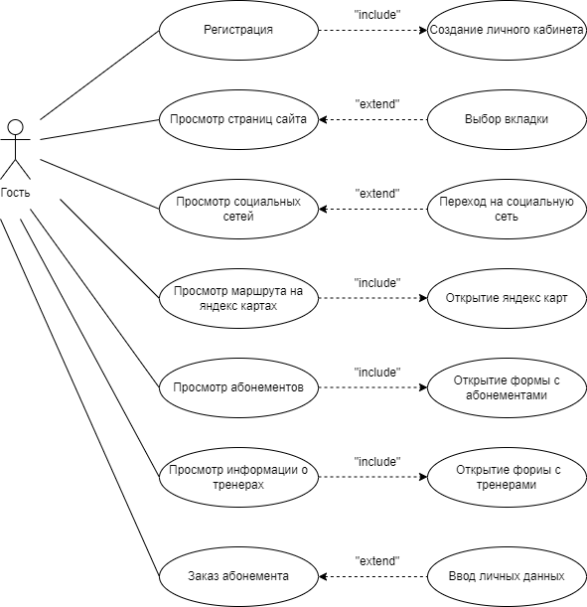
Диаграмма вариантов использования

Slide 7
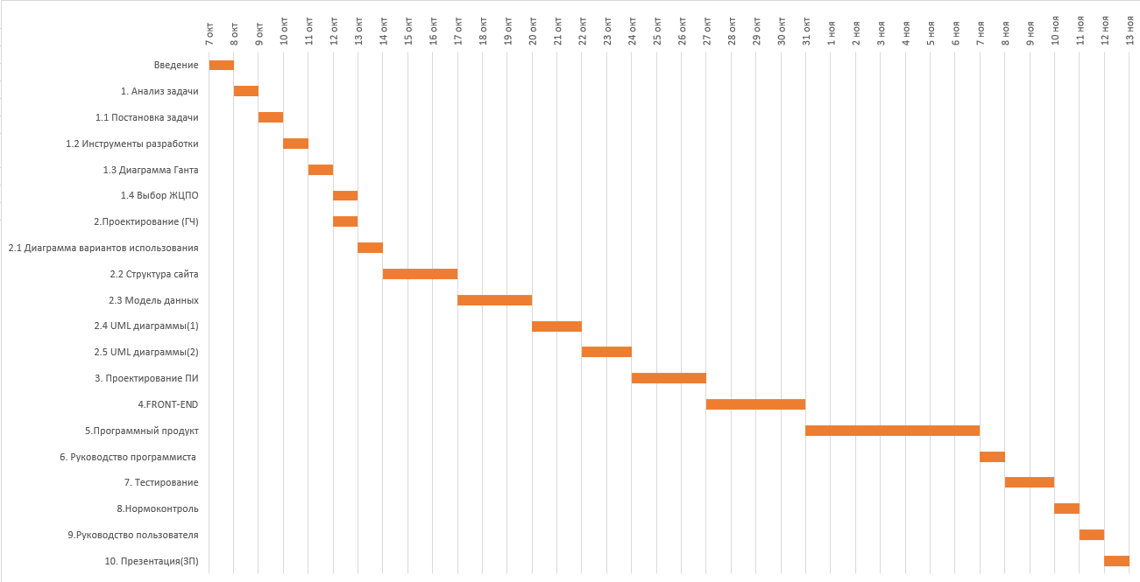
Диаграмма Ганта

Slide 8
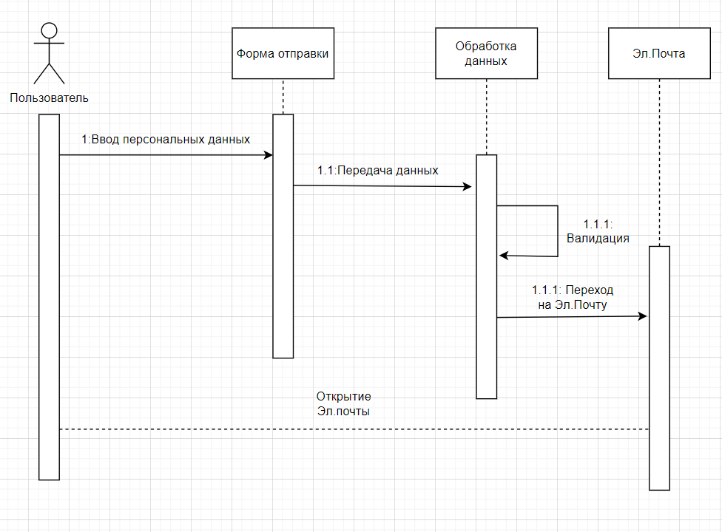
Графическое изображение диаграммы последовательности

Slide 9
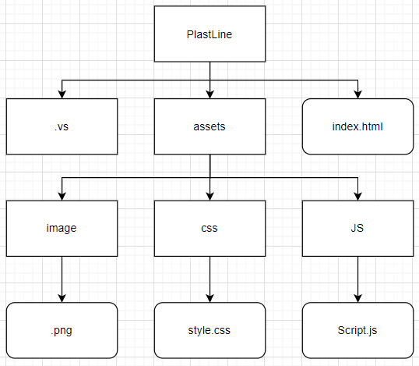
Графическое изображение диаграммы компонентов

Slide 10
Спасибо за внимание!

